Slide 1
Leistungsnachweis V
In der Datei «Raum» finden Sie das VR-Labor, welches Sie nächste Woche in VR erkunden können. Richten Sie diesen Raum ein, entweder mit:
eigenen Objekten
Objekten aus dem dritten Leistungsnachweis
In der nächsten Woche können Sie den eingereichten eingerichteten Raum in VR betrachten.

Slide 2
Wie fügt man Objekte aus einer anderen .blend Datei hinzu?
Copy-Paste eines Objektes aus der einen zur anderen Datei
Gefahr des Datenverlusts (z.B. Texturen)
Objekte mittels «Append» hinzufügen
Assets verwenden

Slide 3
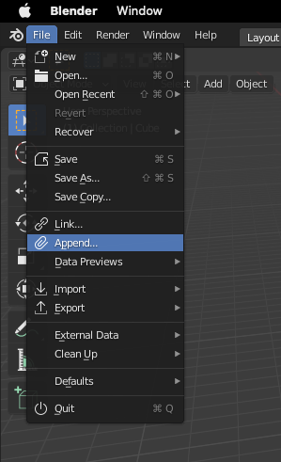
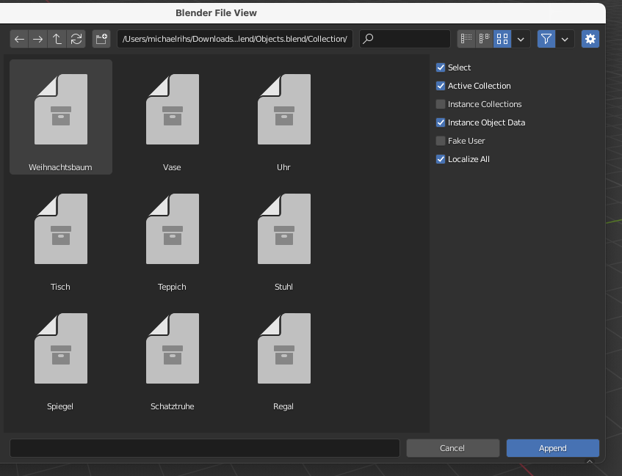
Objekte mittels «Append» hinzufügen
Unter «File | Append» können externe Blender-Dateien geöffnet werden und deren Inhalte hinzugefügt werden.
In der Datei «Objekte_Blend» finden Sie alle Objekte des dritten Leistungsnachweise. Navigieren Sie von ihrem VR-Raum-File aus zu dieser Datei und öffnen Sie diese. Wenn Sie anschliessend die Collections auswählen, können sie die entsprechenden Objekte hinzufügen.
Mit dieser Methode müssen Sie entweder zuerst das .blend-File «Objekte» öffnen um die Objekte zu finden (braucht viel Leistung) – oder sie fügen «blind» eine Collection hinzu.

Slide 4
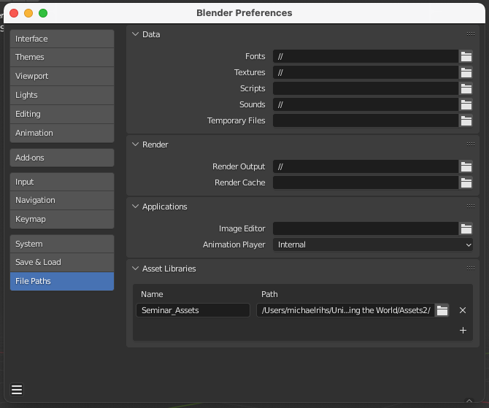
Objekte als Assets hinzufügen
Mit Blender 3.0 wurde letzte Woche der neue Asset-Editor hinzugefügt.
Laden Sie die Datei «Assets» herunter und entpacken Sie den Ordner. Den entpackten Ordner können Sie anschliessend als Asset-Library verwenden.
In den Einstellungen («Edit | Preferences») können Sie unter »File Paths» im Reiter «Asset Library» zum heruntergeladenen Ordner «Asset» navigieren und diesen als Asset-Library auswählen. Geben Sie der Asset-Library einen Namen.

Slide 5
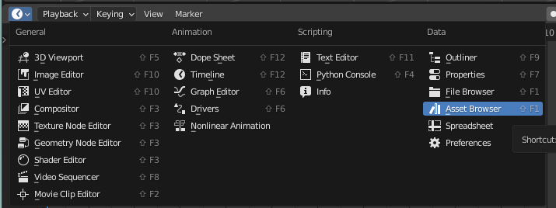
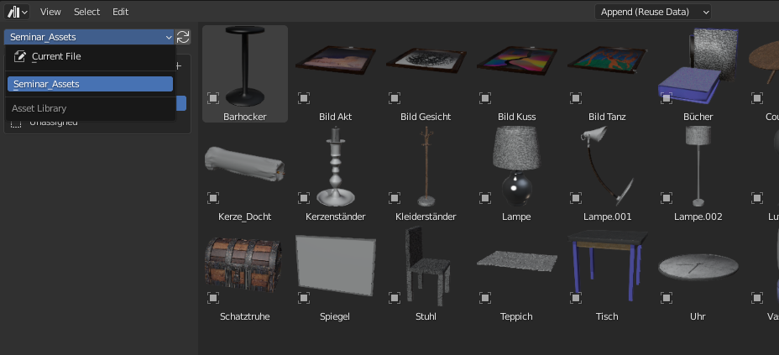
Asset-Browser
Öffnen Sie anschliessen den Asset-Editor.
Wählen Sie in der Dropdown-Liste die hinzugefügte Asset-Library aus. Die Objekte erscheinen anschliessend daneben und können einfach in den 3D-Viewport-Editor gezogen werden.
Auch Materialien können in die Szene gezogen werden und anderen Objekten hinzugefügt werden.

Slide 6
Wie fügt man Objekte aus einer anderen .blend Datei hinzu?
Copy-Paste eines Objektes aus der einen zur anderen Datei
Gefahr des Datenverlusts (z.B. Texturen)
Objekte mittels «Append» hinzufügen
Keine Vorschau der Objekte möglich
Assets verwenden
Neu in Blender 3.0

Slide 7
Was ist einzureichen?
Ein Zip-Ordner mit folgendem Inhalt:
.blend-File mit dem Raum, den Sie eingerichtet haben.
Achten Sie unbedingt darauf, die externen Daten (Referenzbild, Texturen, usw.) in die Datei zu packen (vgl. nächste Folie)
Benennung des .blend-Files, des Textdokuments und des .zip-Ordners: Leistungsnachweis5_Vorname_Nachname

Slide 8
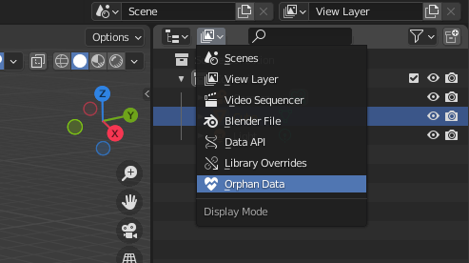
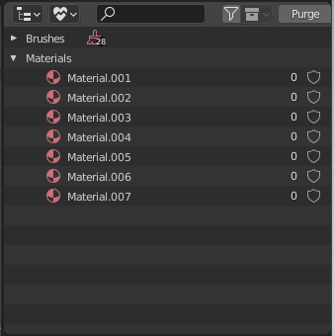
Orphan-Data entfernen
Im Outliner können Sie Elemente (Texturen, Materialien, usw.), welche Sie für kein Objekt verwenden, aber in der Datei eingespeichert sind, auflisten lassen. Wählen Sie hierfür «Orphan Data» entsprechend der Abbildung rechts.
Anschliessend werden Ihnen alle Materialien/Texturen, usw. aufgelistet. Löschen Sie diese.
Mittels «Purge» können Sie alle Waisendaten löschen. Die Brushes werden dabei nicht gelöscht – diese können Sie aber so lassen, wie sie sind.

Slide 9
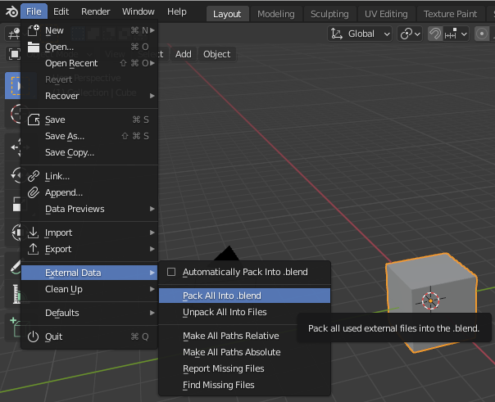
Dateien in Blender-File packen
Externe Dateien (z.B. Bild- oder Text-Dateien) sind lokal auf dem PC gespeichert und müssten auch mit der .blend-Datei gesendet werden.
Mittels «Pack All Into .blend» können Sie diese Dateien in das .blend-File einbinden
(so müssen Sie diese Dateien nicht zusätzlich mitsenden und wir sie nicht nach dem Erhalt erneut in die .blend-Files einlesen)
Anschliessend unbedingt noch speichern (sonst wird die Integration in das File nicht abgespeichert)

Slide 10
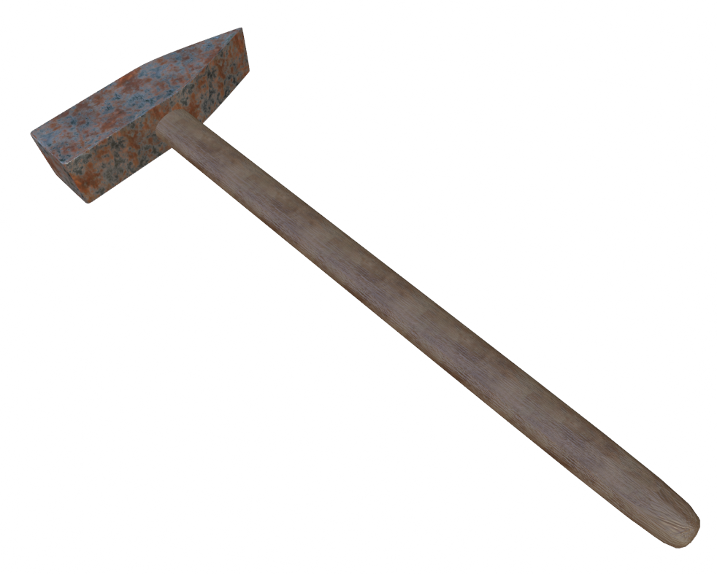
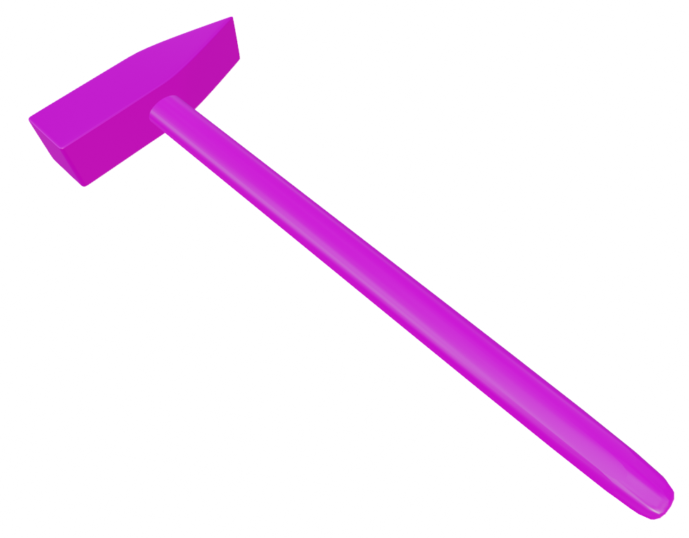
Wurden die externen Dateien wirklich eingespeichert?
Sie können selber überprüfen, ob die externen Dateien wirklich in Ihrem .blend-File eingespeichert sind.
Beenden Sie hierfür Blender und verschieben Sie die externen Dateien in einen anderen Ordner auf ihrem Rechner.
Wenn Sie nun Ihr .blend-File erneut öffnen und die externen Daten darin korrekt angezeigt werden, sind die Dateien wohl korrekt in das File gepackt worden.
Externe Dateien (Texturen) sind eingebunden
Externe Dateien (Texturen) sind nicht eingebunden

